Slide 3
Правила круглого столу
Спікери керують процесом засідання, надають право вийти за трибуну та можливість задати питання;
При порушенні дисципліни засідання припиняється, порушник буде змушений залишити аудиторію;
Якщо спікер під час виступу за трибуною дозволяє собі неаргументовано звинувачувати будь-яку особу, факультет чи організацію – буде змушений закінчити свою доповідь й покинути трибуну, аудиторію;
Ні в якому разі не дозволяється розповсюджувати листівки з недоречною інформацією;
Просимо поважати слухачів, спікерів та насамперед себе.

Slide 4
Порядок денний
Спростування проекту положення на сайті НМУ від 15.05.2015 та 17.11.2015;
Зразок положення від ХНМУ. Коментарі від студентів та голови СП ХНМУ про платні відпрацювання;
Порівняння варіанту, розробленого 29.11.2016 від студента Медичного факультету №3 Сторожинецького Станіслава та студентки Медичного факультету №1 Багірової Айнур, з варіантом ХНМУ.

Slide 5
Порядок денний
Загальний огляд проекту положення від 29.11.2016;
Обговорення питання про вільне відвідування лекцій;
Стандартизація процесу відпрацювань пропущених лекцій;
Коментарі від викладачів НМУ;
Пропозиції від студентів;
Підсумок засідання.

Slide 6
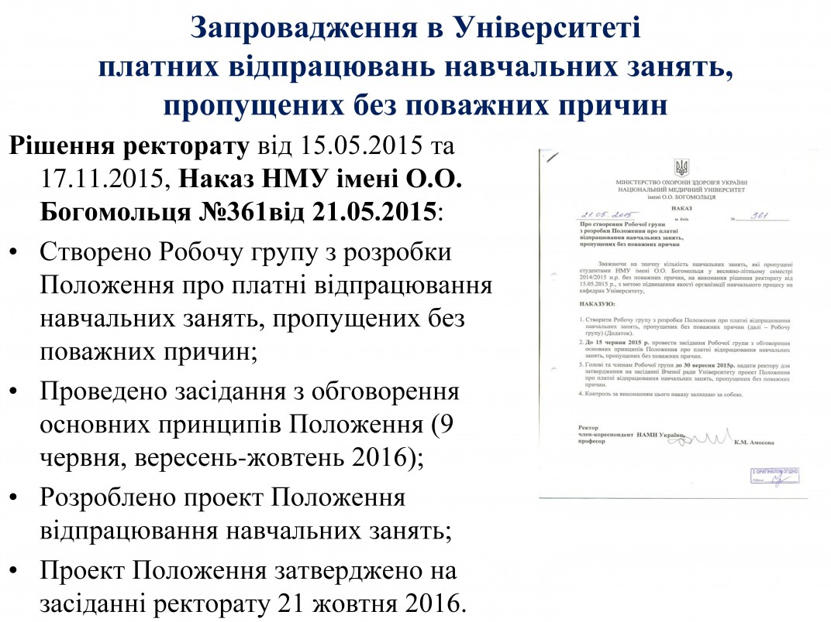
Спростування проекту положення на сайті НМУ від 15.05.2015 та 17.11.2015

Slide 8
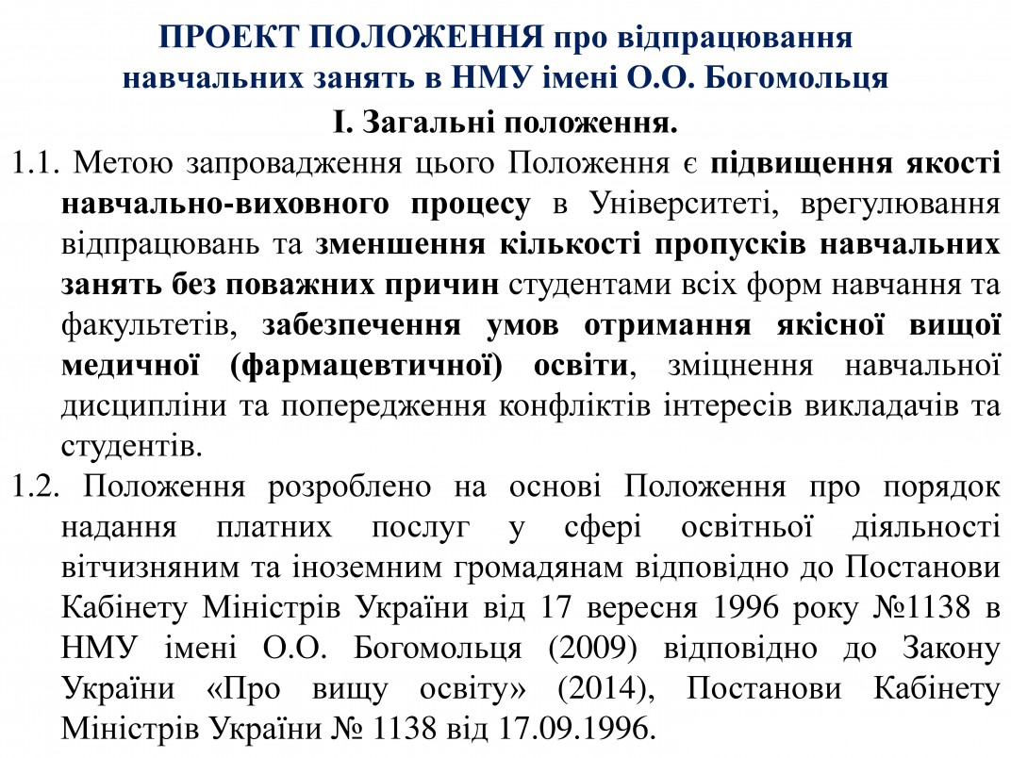

Slide 10
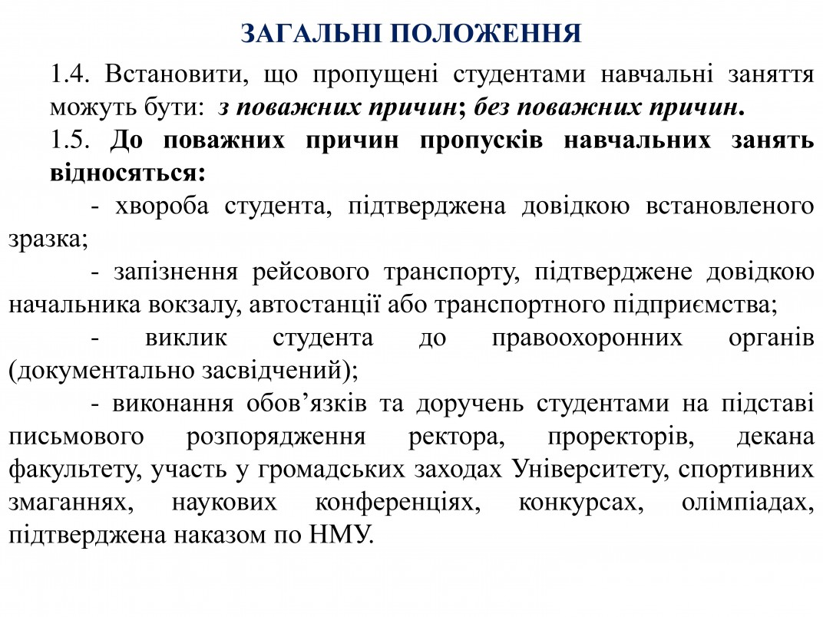

Slide 11
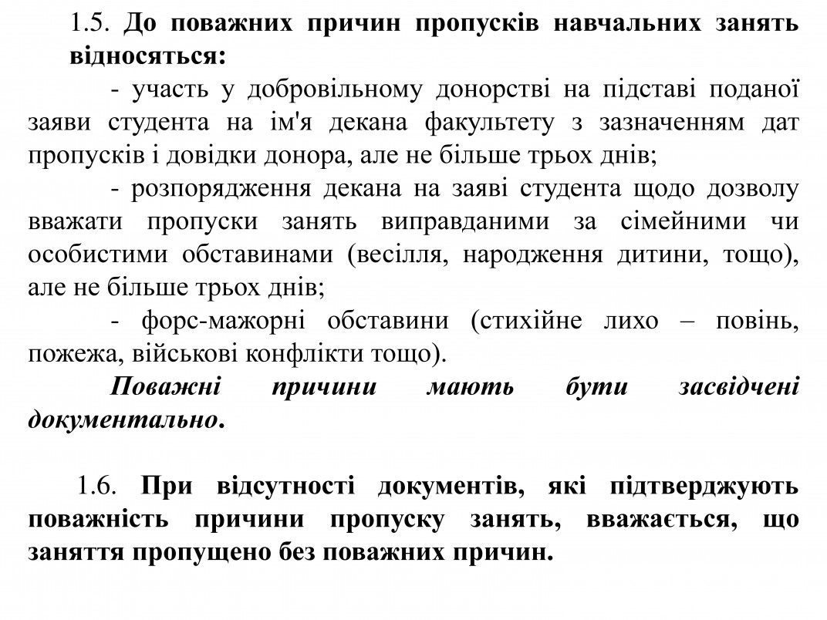

Slide 12
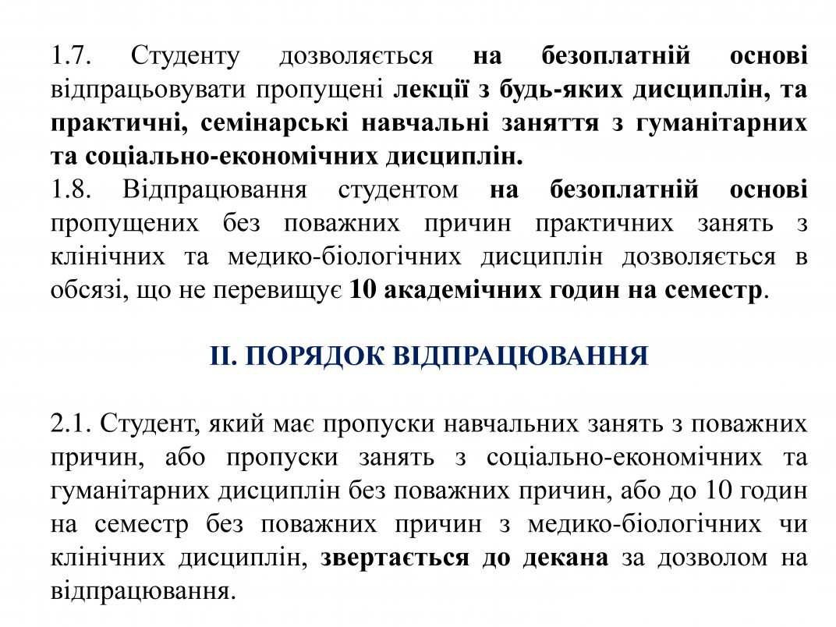

Slide 13
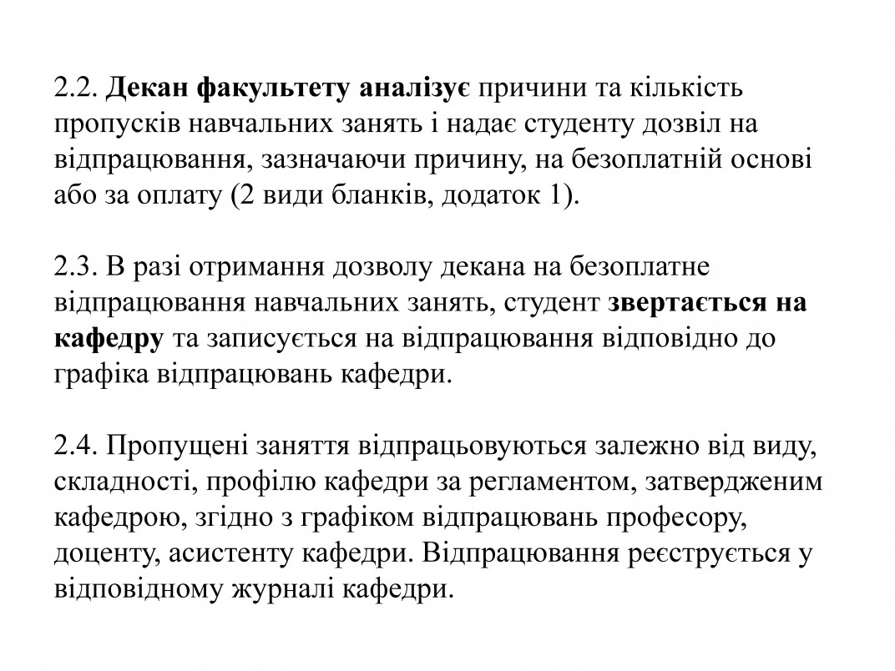

Slide 14
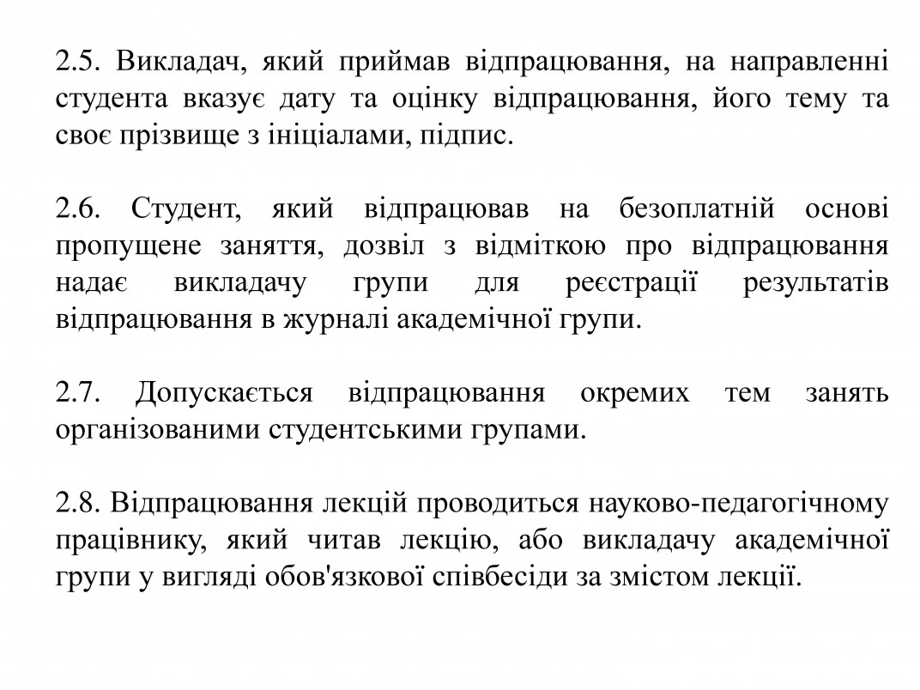

Slide 15
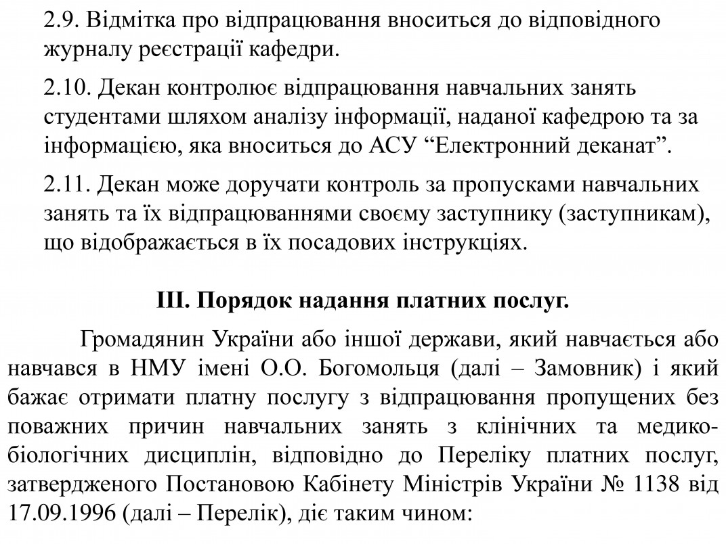

Slide 16
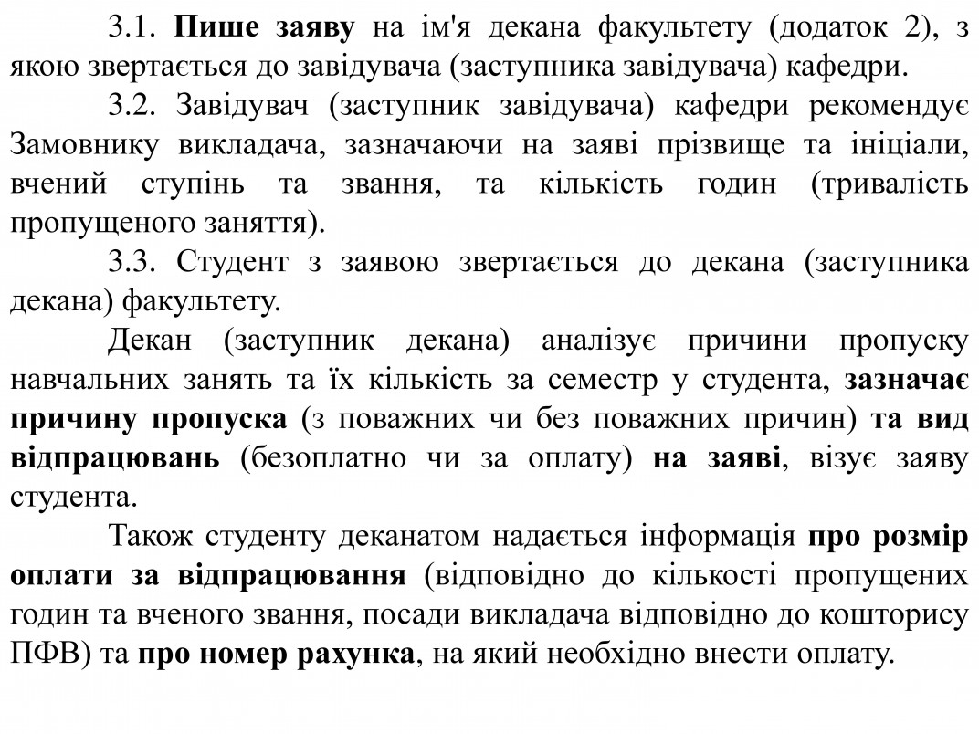

Slide 17
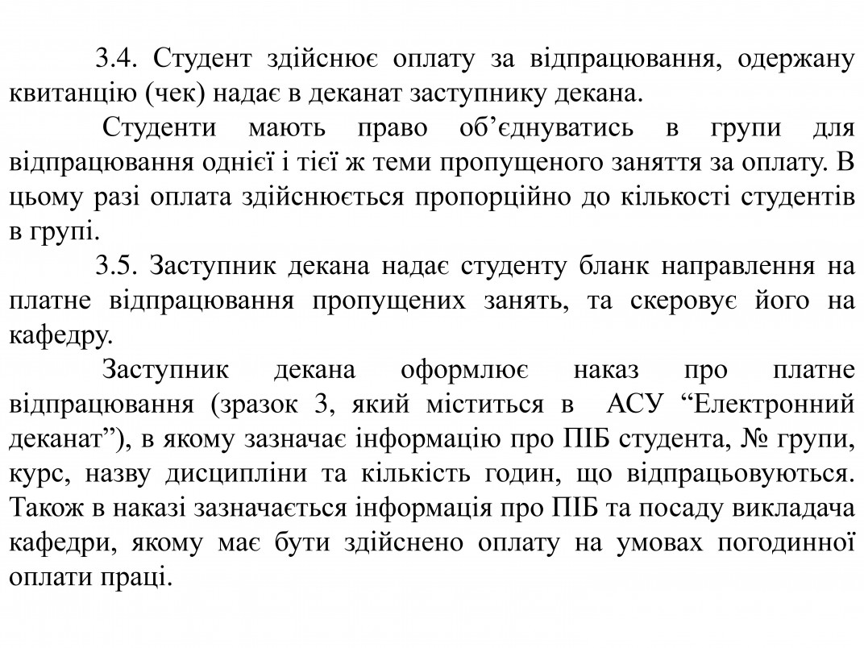

Slide 18
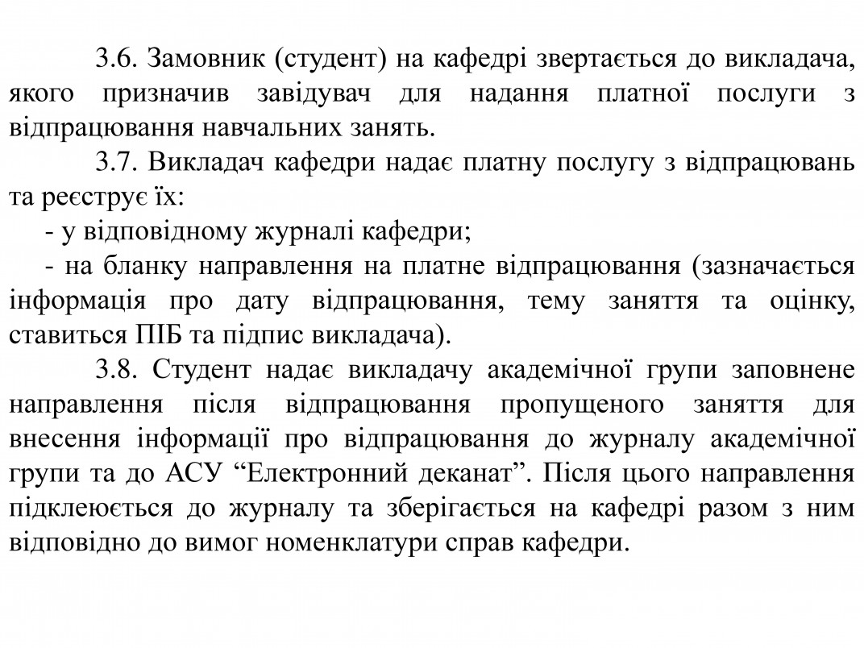

Slide 21
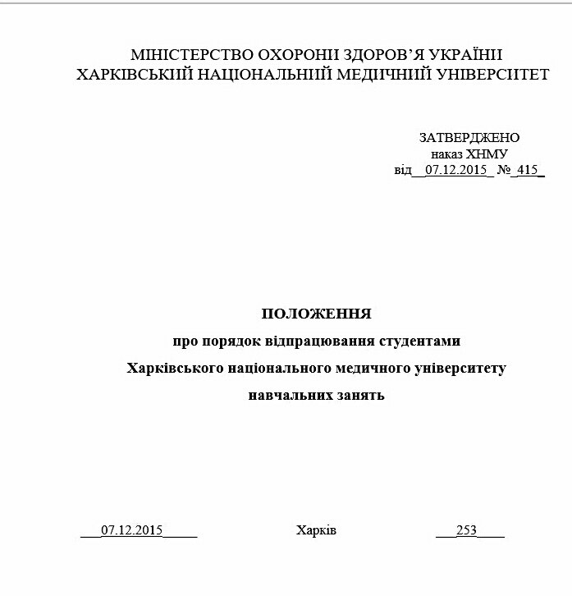
Зразок положення від ХНМУ

Slide 22
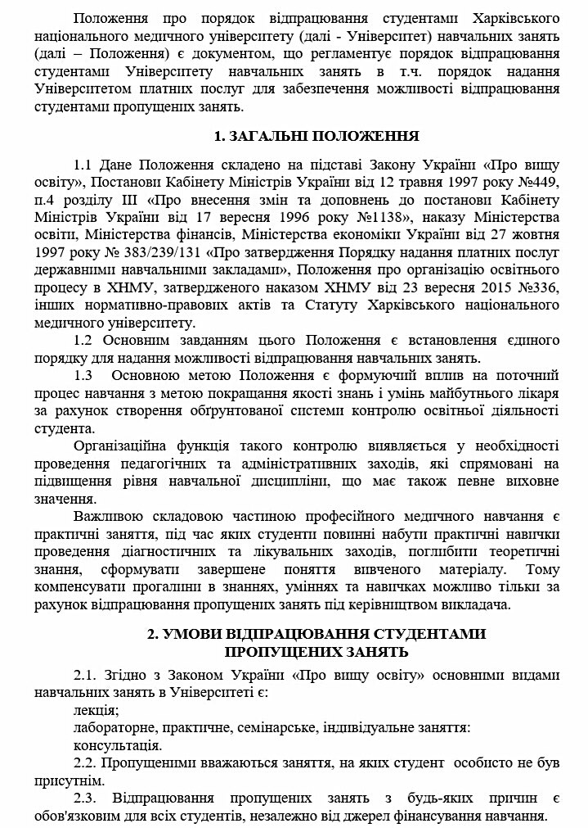

Slide 23
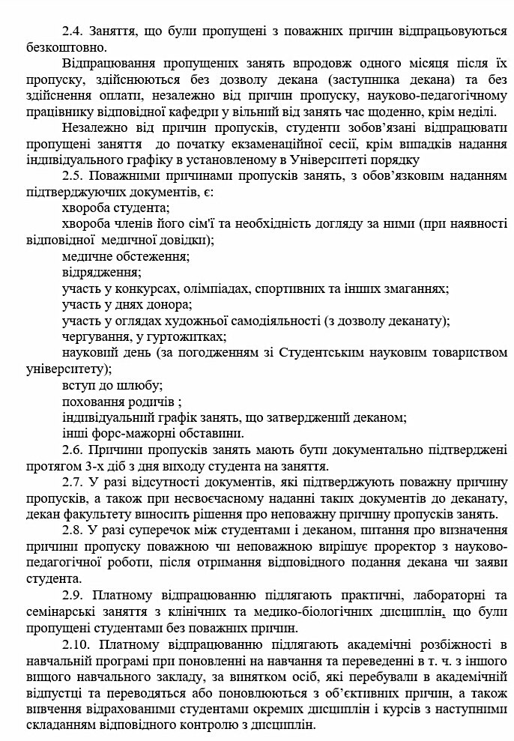

Slide 24
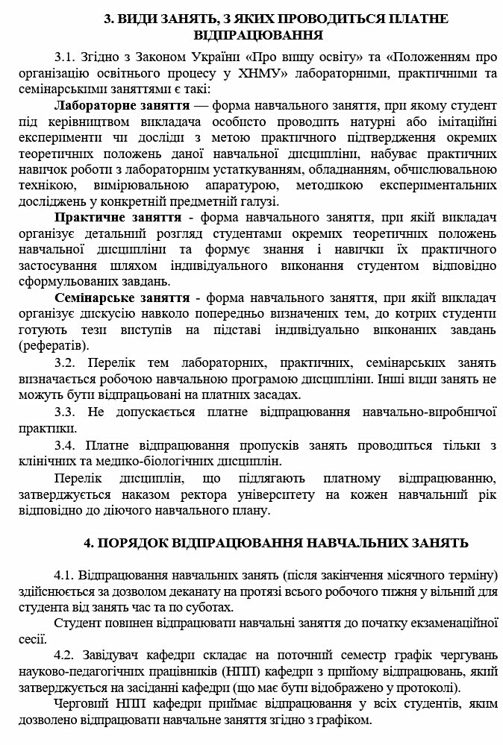

Slide 25
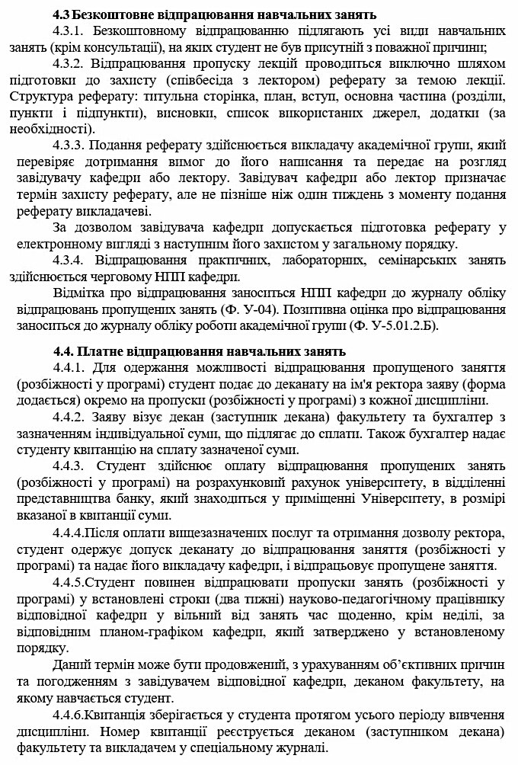

Slide 26
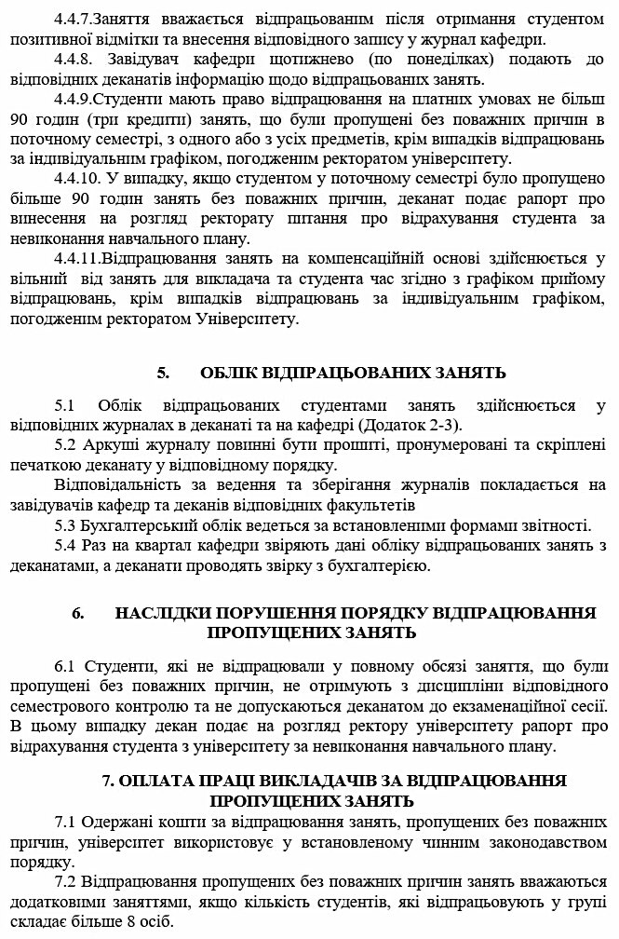

Slide 27
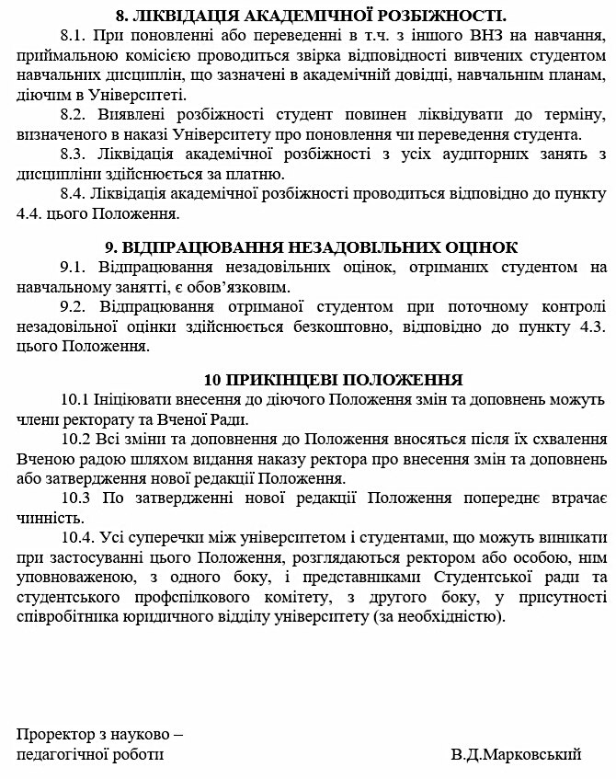

Slide 28
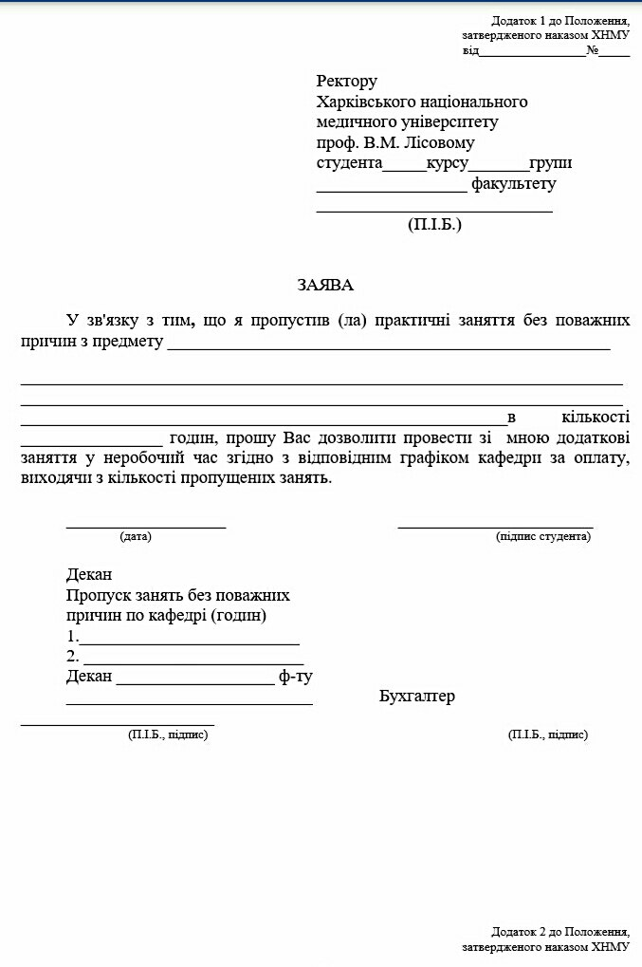

Slide 29
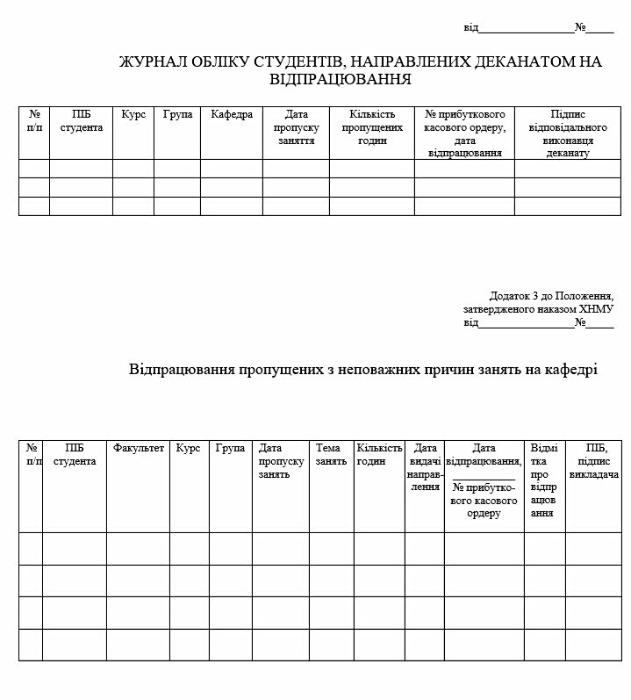

Slide 30
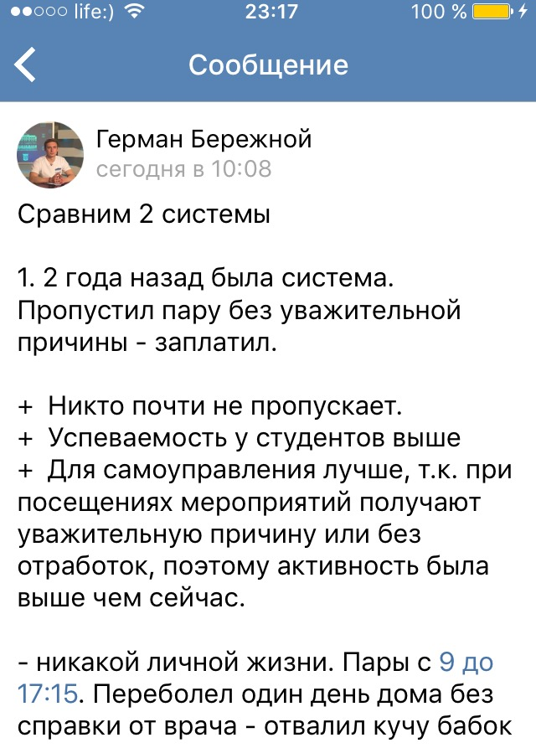
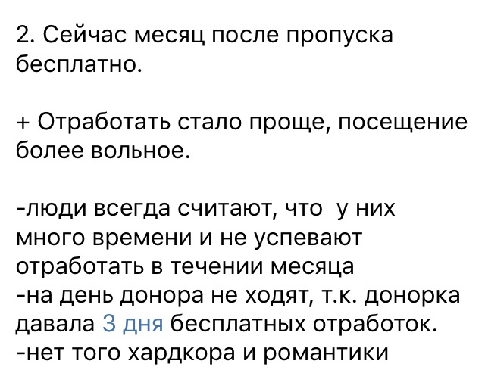
Коментарі голови СП ХНМУ про платні відпрацювання

Slide 31
Порівняння варіанту, розробленого 29.11.2016 з варіантом ХНМУ

Slide 32
Загальний огляд проекту положення від 29.11.2016

Slide 38
Стандартизація процесу відпрацювань пропущених лекцій
Створення єдиного стандарту відпрацювань пропущених лекцій лектору чи викладачу у вигляді усного опитування від 2х питань, не більше 10-15 хвилин.

Slide 39
Коментарі від викладачів НМУ

Slide 40
Пропозиції від студентів

Slide 41
Підсумок засідання

